Slide 1
Rubrikas
Mätutbildning
För dig som mäter och registrerar följsamhet till
basala hygienrutiner och klädregler (BHK)
Nära vård och hälsa samt
privata vårdcentraler

Slide 2
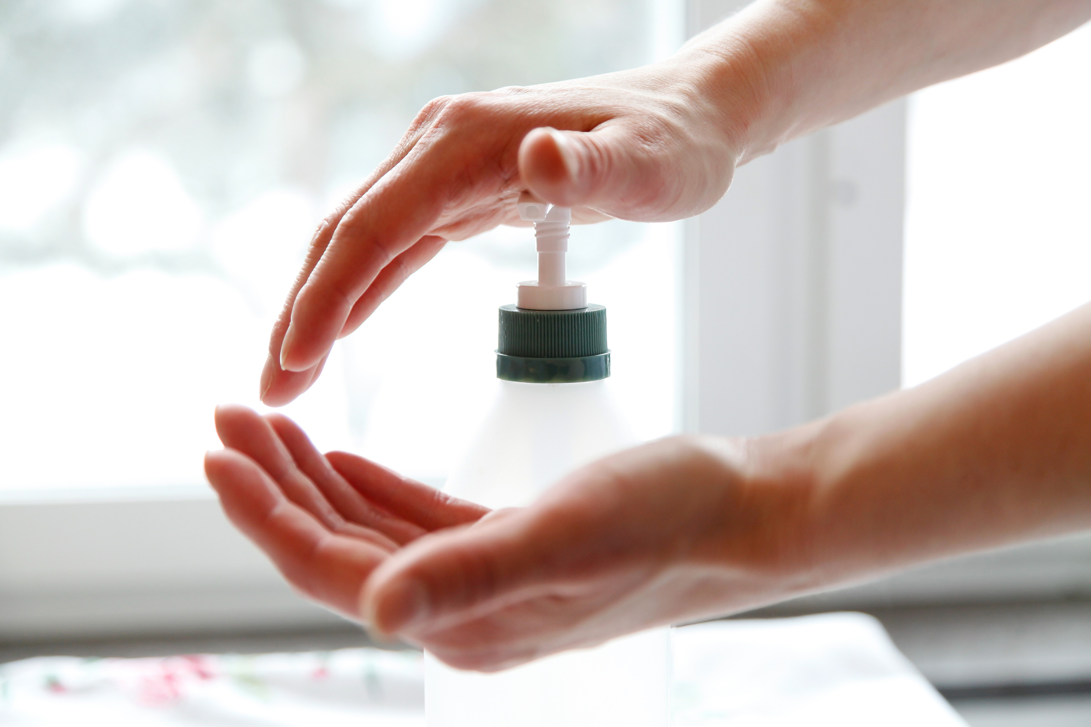

Välkommen!
Tack för att du hjälper till i det viktiga arbetet med att minska vårdrelaterade infektioner och smittspridning.
Du gör
skillnad!

Slide 3
I den här utbildningen kommer du få göra följande
Förberedelse innan utbildningen: E-kurs Basala hygienrutiner och klädregler (BHK), tar cirka 20 minuter att genomföra. Logga in i pingpong.
Steg 1: Lär dig hur du ska utföra observationerna.
Steg 2: Övning observation.
Steg 3: Lär dig hur du ska registrera i databasen.
Steg 4: Resultaten som underlag till förbättringar.

Slide 4

Steg 1:
Lär dig hur du ska utföra observationerna
Du ska observera 10 medarbetares följsamhet till basala hygienrutiner och klädregler på din arbetsplats. Det är viktigt att det är 10 observationer inte fler eller färre. Detta har betydelse för den löpande statistiken.
Personerna du ska observera ska komma från olika yrkeskategorier och fokusera på patientnära arbete eller ett arbetsmoment som exempelvis omvårdnad, undersökning, behandling eller analys.
Endast det man ser under observationstiden bedöms.
Observationerna ska äga rum under olika situationer eller moment och tider.

Slide 5
Lösning på två vanliga problem
Om vi är flera som mäter följsamheten,
hur många observationer ska vi då göra?
Ni ska göra 10 observationer tillsammans på enheten, så kom överens om hur ni lägger upp arbetet.
Jag får inte ihop 10 observationer!
Samma medarbetare kan observeras vid olika tillfällen.
Självskattning kan göras men endast i undantagsfall.
Självskattning.

Slide 6
Tips från coachen!
Vi mäter för att skapa ett lärande och se förbättringsmöjligheter.
Vi bemöter varandra med respekt för att
gemensamt skapa en god patientsäkerhetskultur.
Genom att ge direktfeedback vid observationerna, om det är möjligt, skapar vi ett gemensamt engagemang för de viktiga hygienfrågorna.

Slide 7
Här följer en beskrivning av det du ska observera, 8 punkter

Slide 8


1 + 2. Korrekt desinfektion av händerna före och efter
Desinfektion av händerna med sprit sker direkt före och efter patientkontakt.
Detta gäller även före rent arbete, efter smutsigt arbete samt före och efter användning av handskar.
Om du inte ser att personen spritat händerna – fråga!

Slide 9
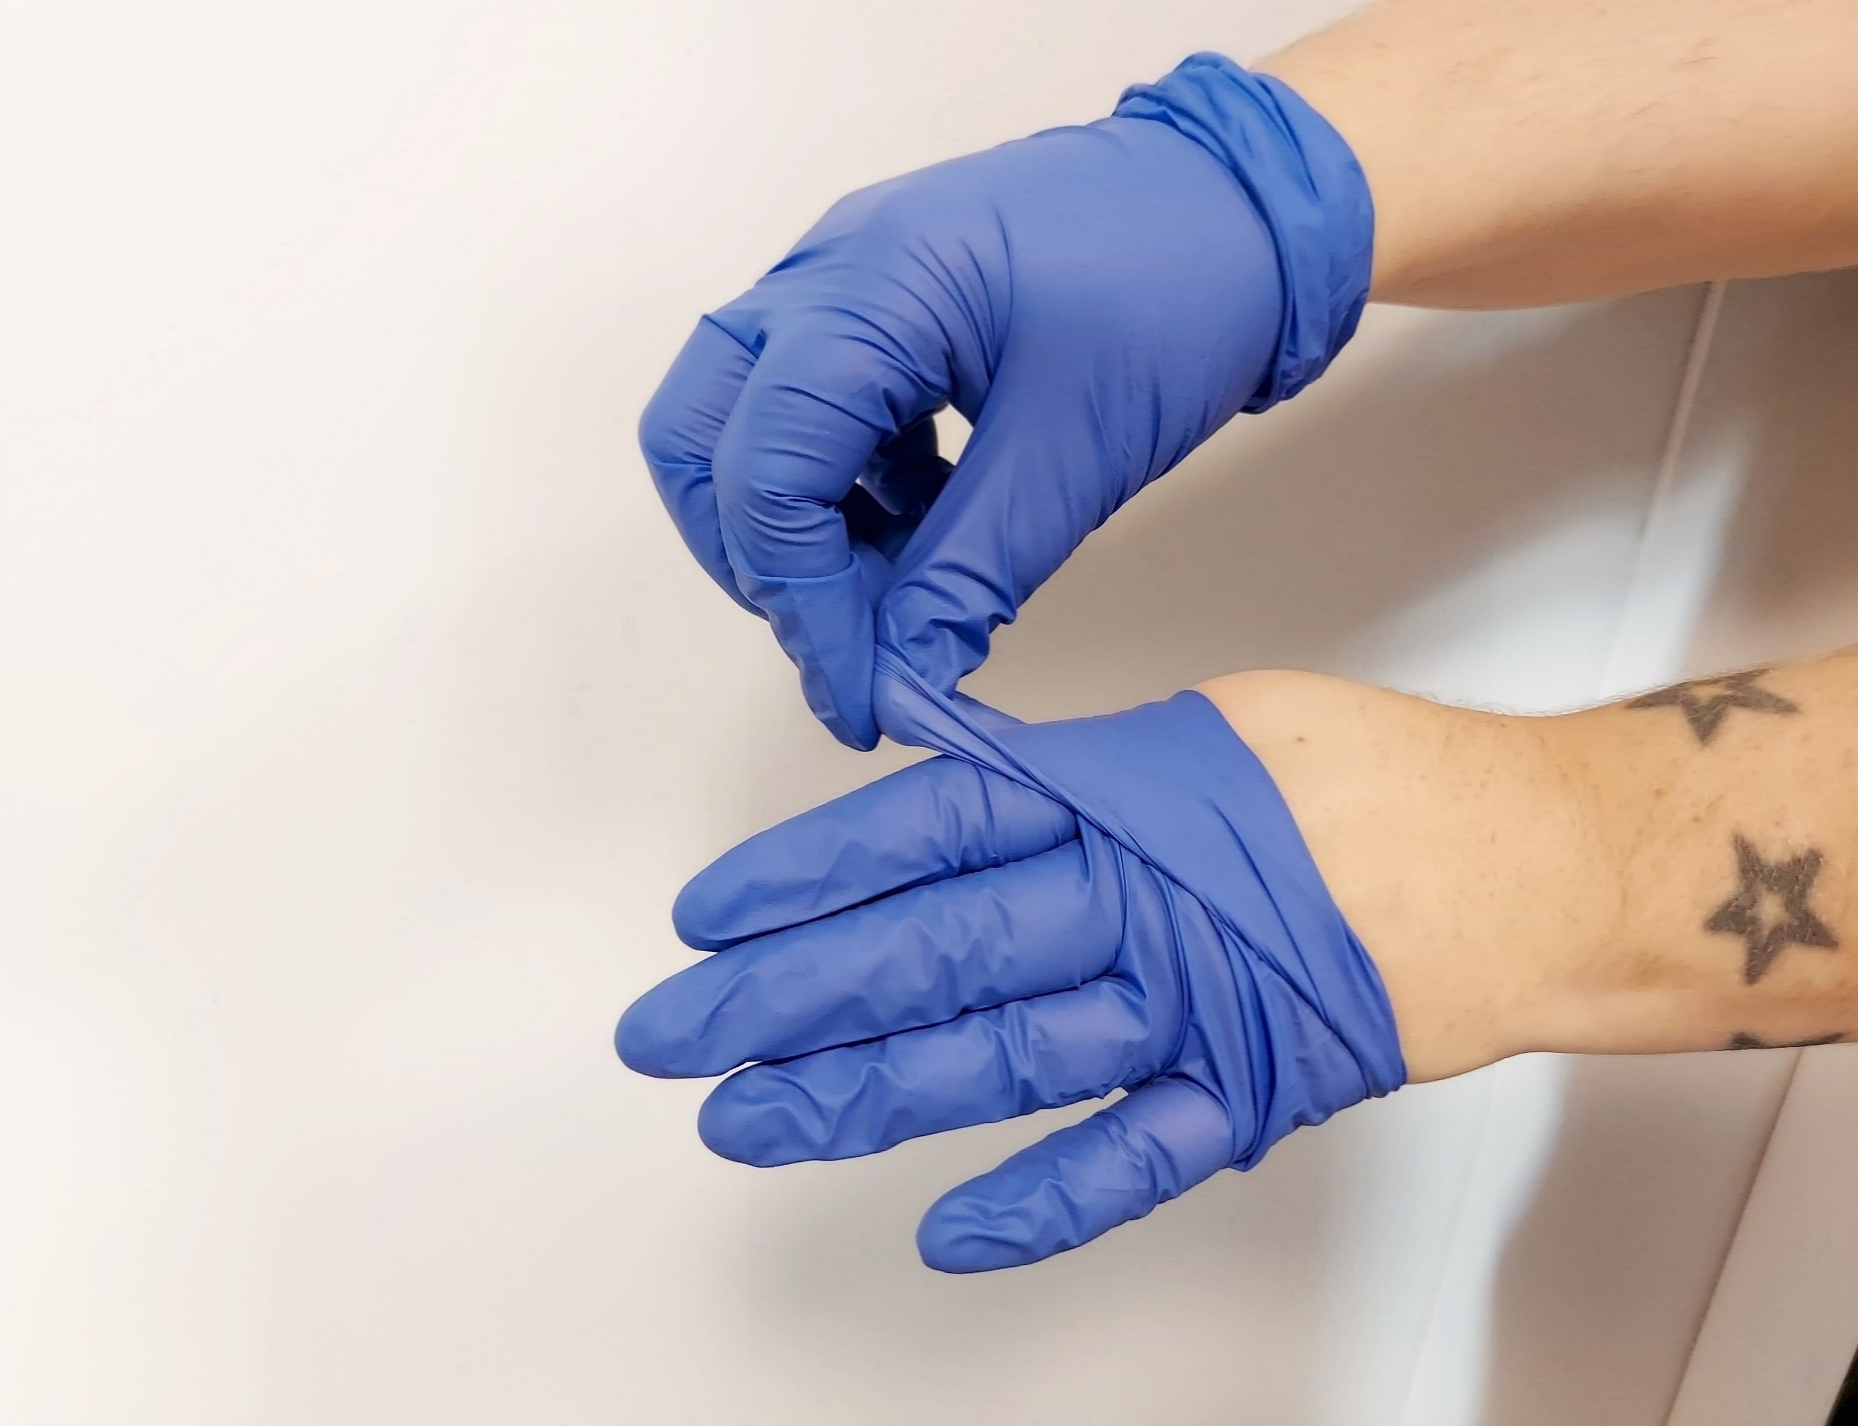
3. Korrekt användning av skyddshandskar vid risk för kontakt med kroppsvätskor*
Skyddshandskar ska användas:
Vid risk för kontakt med sår, blod, sekret, urin, avföring eller andra kroppsvätskor.
Vid kontakt med ytdesinfektionsmedel eller andra kemikalier.
Vid stickande och skärande arbetsmoment till exempel blodprovstagning och borttagande av suturer.
Skyddshandskar:
Ska vara engångs.
Ska bytas mellan olika arbetsmoment.
* Om det patientnära arbetet vid observationen inte kräver handskar fyller du i ”Ej relevant”
i granskningsprotokollet. Om alternativet ”Ej relevant” är ifyllt räknas detta som korrekt i statistiken.
​

Slide 10
4. Korrekt användning av engångs plastförkläde*
Engångs plastförkläde används:
När det finns risk för att arbetskläderna kan förorenas genom till exempel stänk eller kroppsvätskor.
Vid direktkontakt med vårdtagare, dennes säng eller brits.
Vid smutsiga arbetsmoment som avemballering, rengöring av smutsiga föremål eller avfallshantering.
Vid laboratoriearbete med risk för kontaminering av kroppsvätskor och biologiskt material.
Plastförklädet kastas direkt efter användning.
*Om det patientnära arbetet vid observationen inte kräver handskar fyller du i ”Ej relevant” i granskningsprotokollet. Om alternativet ”Ej relevant” är ifyllt räknas detta som korrekt i statistiken.

Slide 11
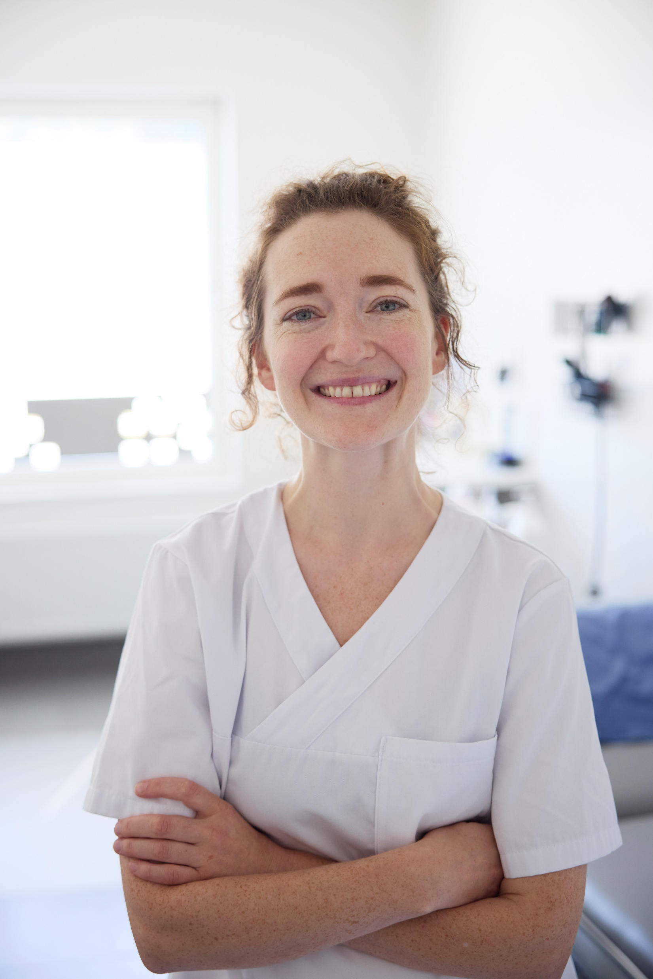
5. Korrekt arbetsdräkt
Arbetskläder ska användas av alla personalkategorier som har sin arbetsplats inom vårdverksamhet där arbetsmoment förekommer som utgör vårdtagarnära arbete.
Arbetskläder ska tillhandahållas av arbetsgivaren och får endast bäras på arbetsplatsen och vid transport mellan olika arbetsplatser, exempelvis hembesök.
Arbetskläderna ska vara kortärmade och sluta ovanför armbågen.
Arbetskläderna ska bytas dagligen samt då de blivit våta eller synligt förorenade.
Det är inte tillåtet att kombinera arbetskläder med privata kläder, förutom underkläder, strumpor, kortärmad undertröja, linne och huvudduk eller slöja.
Regionens värmeplagg
är tillåtna i patientmöte
men då rekommenderas att värmeplagget är knäppt
och ärmarna ska alltid
vara ovanför armbågarna.

Slide 12
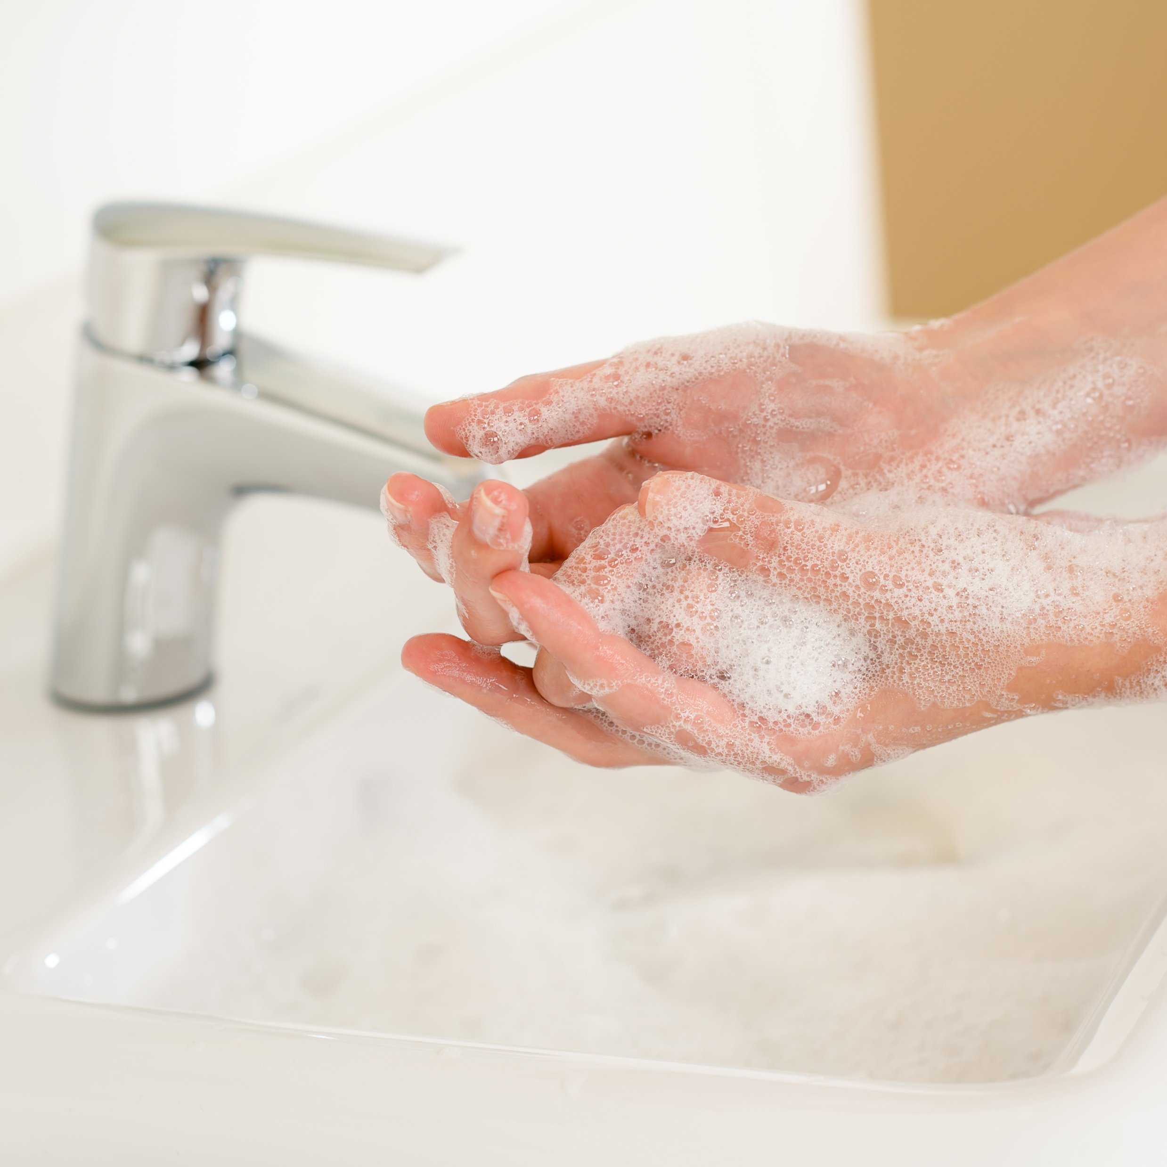
6. Fri från ringar, klockor, armband, bandage och stödskenor
Underarmar och händer ska hållas fria från armbandsklocka, smycken, bandage, förband, stödskenor, lösärmar, nygjorda hennatatueringar eller motsvarande.
Ringar, armband och armbandsur får inte bäras till arbetsdräkt oavsett om man har patientnära arbete eller inte.

Slide 13
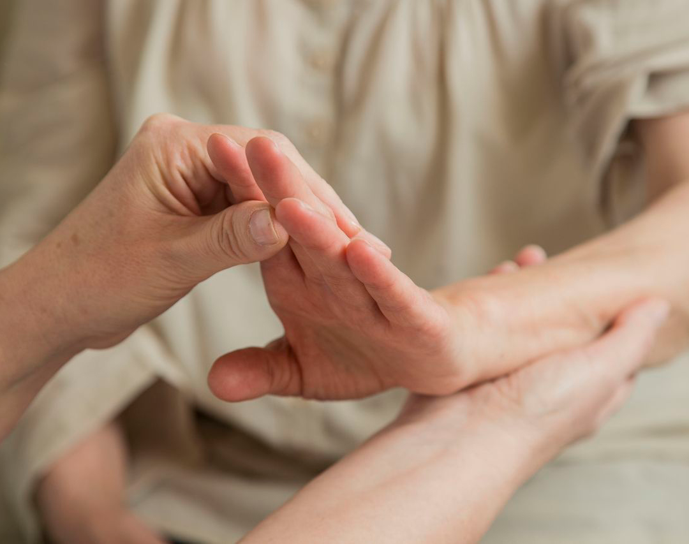
7. Naglar korta och fria från nagellack och konstgjort material
Naglarna ska vara rena, korta och fria från konstgjort material, som nagellack och påbyggda naglar.

Slide 14
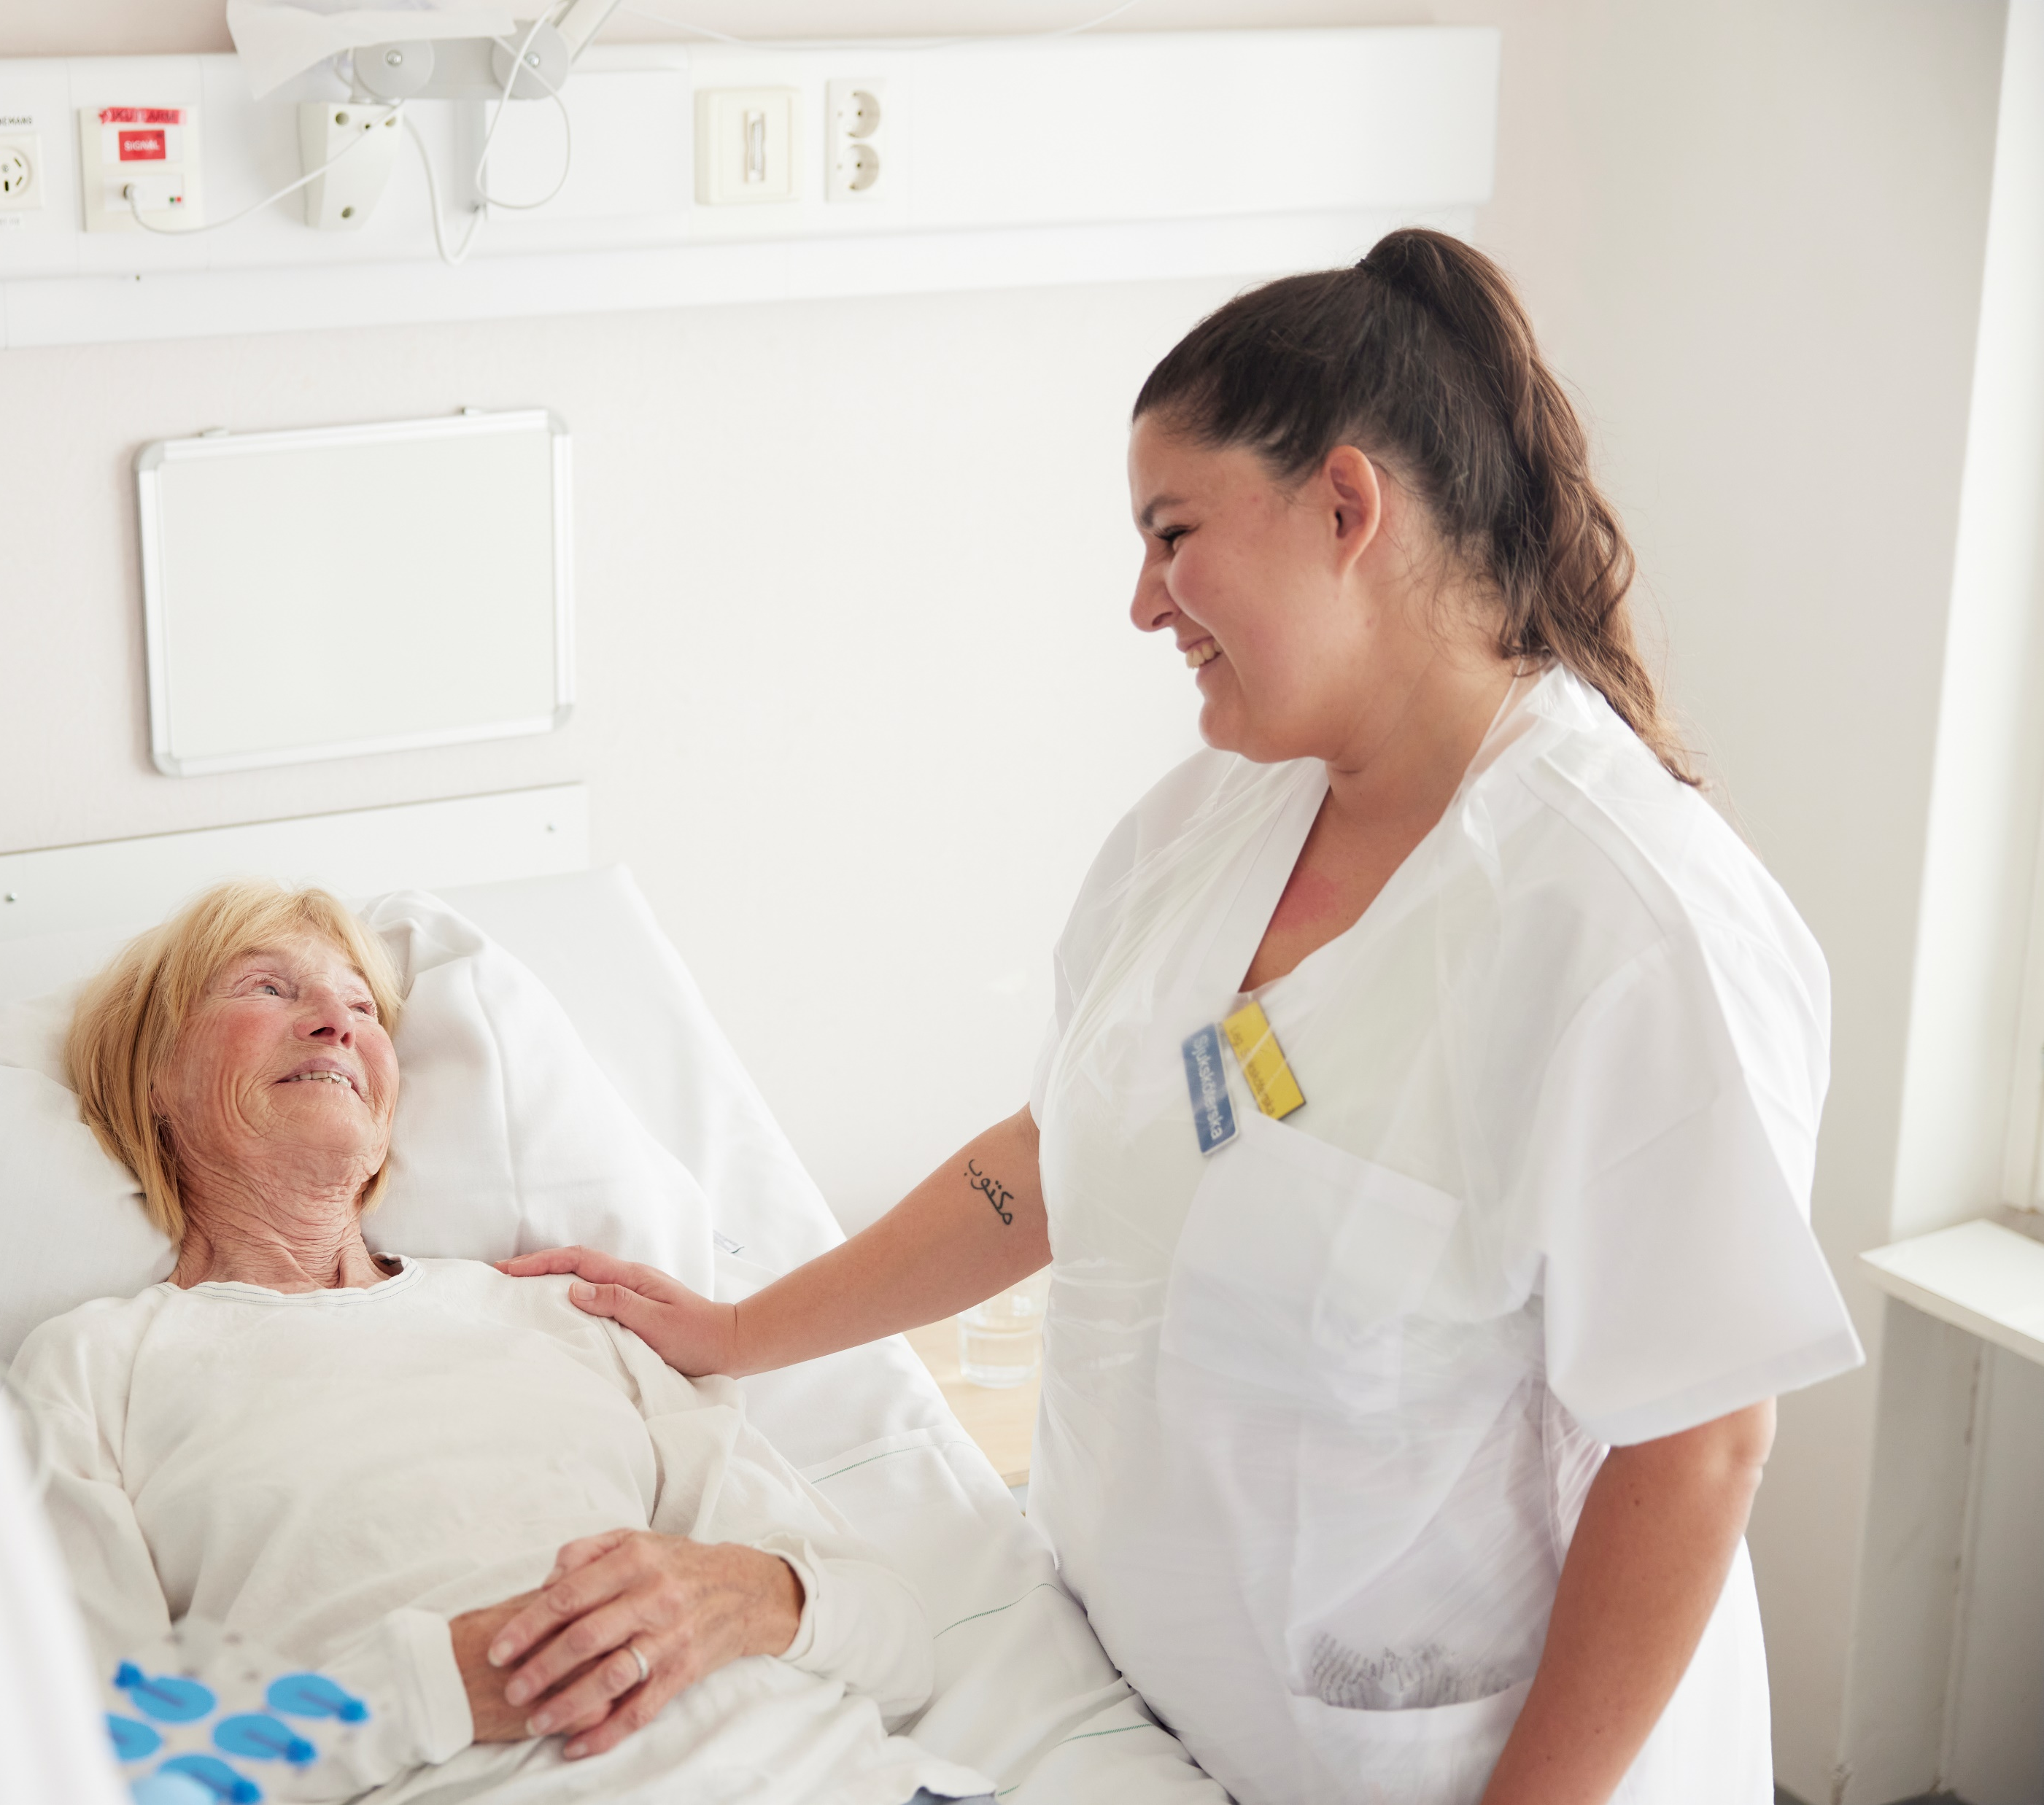
8. Kort eller uppsatt hår
Långt hår ska fästas upp.
Långt skägg ska fästas upp.
Tänk på att långt hår
i tofs eller fläta inte får komma i kontakt med patienten, ytor eller föremål.

Slide 15
Steg 2: Övning - observationer
Instruktioner till övningen:​
Nedan följer två bilder som illustrerar olika situationer​.
Betrakta bilden och fyll i ja, nej eller ej relevant i protokollet för de 8 punkter som ska observeras.
Efter varje bild följer facit på det som observerats.

Slide 16
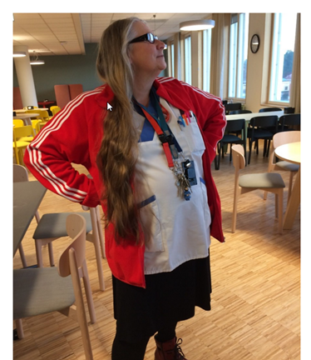
Övning nummer 1

Slide 17
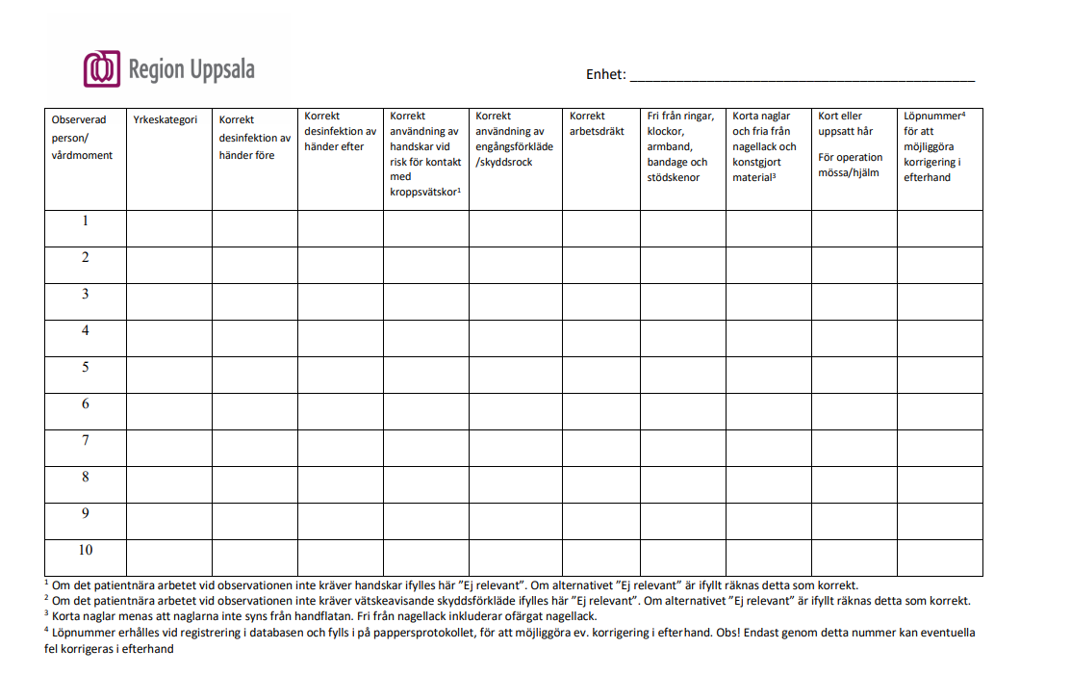
Övning nummer 1 - Facit
Ja / Nej *
Ja / Nej *
Ej relevant
Ej relevant
Nej
Ja**
Ja**
Nej
* Om du inte ser att personen I fråga
har spritat händerna - fråga!
** Vi ser inte på denna bild, men utgår ifrån att det är korrekt.
Man får inte ha nycklar runt halsen som hänger ned i arbetsområdet, men det är inget som man mäter.

Slide 18
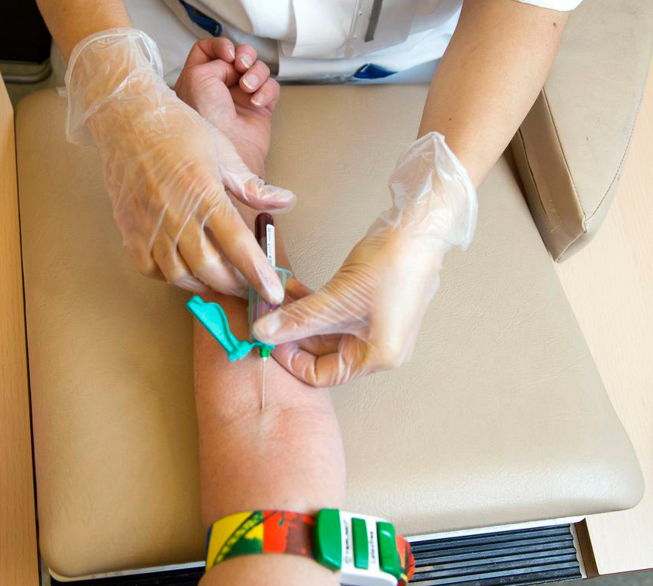
Övning nummer 2

Slide 19
Övning nummer 2 - Facit
Ja / Nej *
Ja / Nej *
Ja**
Ej relevant
Ja
Ja**
Ja**
Ja**
* Om du inte ser att personen I fråga
har spritat händerna - fråga!
** Vi ser inte på denna bild, men utgår ifrån att det är korrekt.

Slide 20
Steg 3: Lär dig hur du registrerar observationerna
Registrera i appen BHK - basala hygienrutiner och klädregler – inrapportering.
Länk till appen hittar du även via Vårdhygiens hemsida, samverkanswebben.
Inget lösenord behövs då du är inloggad via din datorinloggning.
Observera att funktionsinloggning inte fungerar.

Slide 21
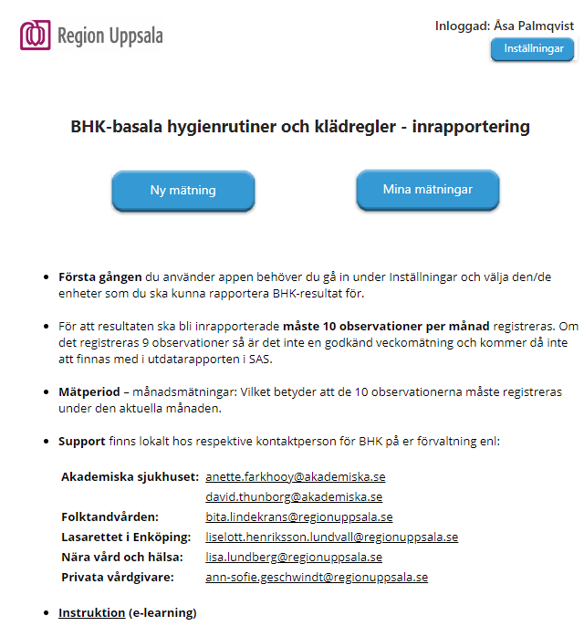
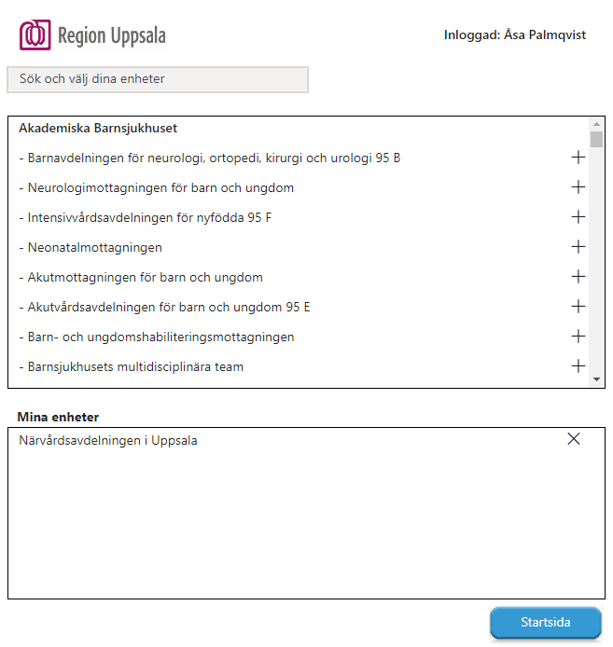
Registrering steg för steg:
A
Första gången behöver du gå in på inställningar.
Sök och välj din/ dina enheter.
Klicka på +
Om ni är flera enheter som mäter tillsammans så visas endast den ena enheten och bara den går att välja.

Slide 22
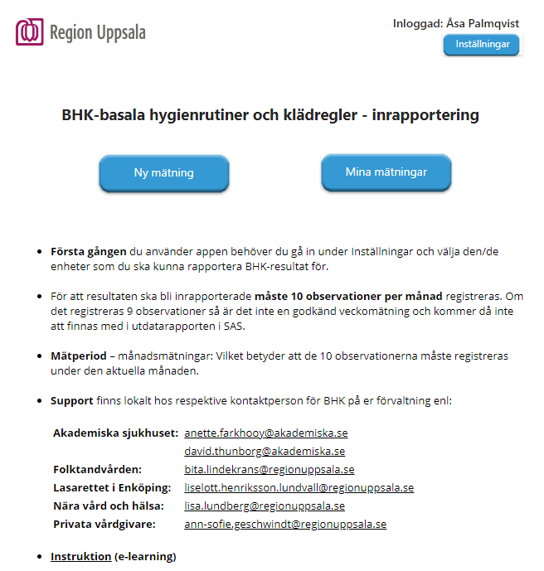
Registrering steg för steg:
B
För att registrera dina observationer, klicka på Ny mätning
Observationerna registreras automatisk på den aktuella perioden.
Veckomätningar, registreras mellan mån och sön aktuell vecka.
Månadsmätningar, registreras mellan första och sista dagen i månaden.

Slide 23
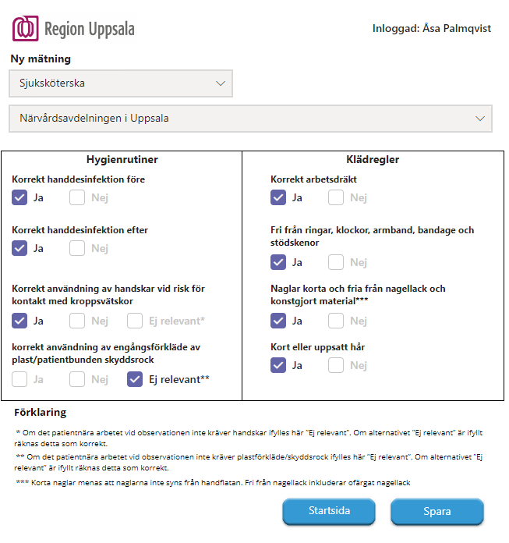
Registrering steg för steg:
C
​
Registrera utifrån mätprotokollet:​
Yrkeskategori, enhet​.
Hygienrutiner och klädregler, 8 moment​.
Om du vill ändra ditt svar så klicka först ur exempelvis ja för att sedan välja nej.
Klicka på Spara som tänds när allt är ifyllt​.
När du sparat visas registreringens löpnummer. Skriv ned det till höger på mätprotokollet. Löpnumret kan behöva användas vid kontakt med support.
Resultaten överförs till SAS (Region Uppsalas rapport- och analysverktyg).
10 registrerade mätningar krävs​ per rapporterande enhet för att resultaten ska överföras.
Tänk på er arbetsfördelning om ni är flera som registrerar för samma enhet.

Slide 24
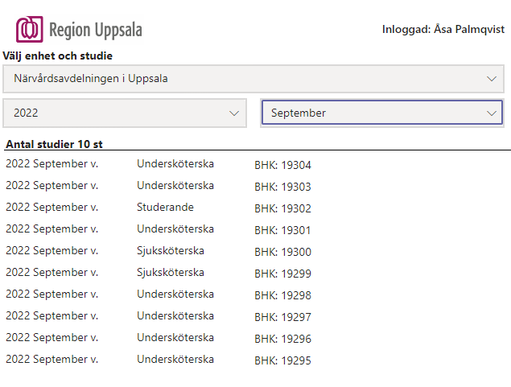
Registrering steg för steg:
D
Hitta dina eller enhetens inrapporterade mätningar och klicka på Mina mätningar.​
Välj din enhet.
År och månad.
Bilden visar dina eller enhetens registreringar per år, månad samt löpnumret.
Löpnumret kan behövas vid kontakt med support.

Slide 25
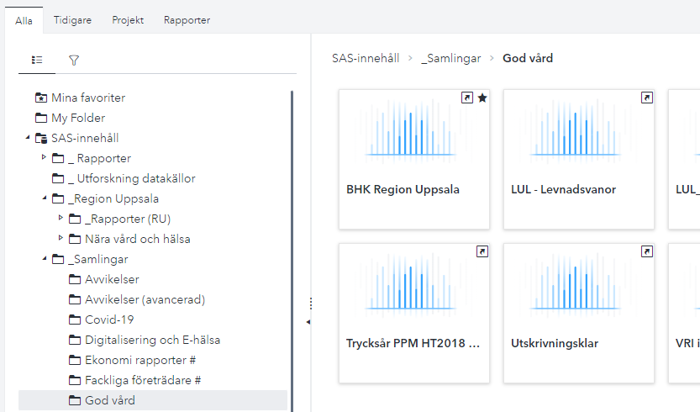
Steg 4: Resultaten som underlag för förbättringar
Mätningarna uppdateras i SAS. (Region Uppsalas rapport- och analysverktyg)
Rapporten BHK Region Uppsala återfinns i samlingen God vård på sökvägen:
SAS-innehåll > Samlingar > God vård
Diskutera resultatet och förbättringsmöjligheter på arbetsplatsmöte. Uppföljning även per yrkesgrupp. Ringa in problemområden. Syfte att söka förbättringsmöjligheter.

Slide 26
När frågor uppstår
Frågor angående registrering kontakta:
Patientsäkerhetsstrateg och hygiensamordnare Lisa Lundberg
lisa.lundberg@regionuppsala.se 018-617 41 19
Administratör Emelie Asplund 018-617 07 37
emelie.asplund@regionuppsala.se
Frågor angående hygien kontakta:
Vårdhygien Anna Gustafsson eller Ingrid G Isaksson
anna.gustafsson@regionuppsala.se 018-611 28 28
ingrid.g.isaksson@regionuppsala.se 018-611 39 06
alternativt
Vårdhygien direkt vardhygien@regionuppsala.se 018-611 39 02

Slide 27
Viktiga dokument
  Basala hygienrutiner och klädregler - Region Uppsala, (regionuppsala.se) (pdf)
  Vårdrelaterade infektioner och antibiotikaresistens – Handlingsplan Nära vård och hälsa samt privata vårdcentraler 2025-2027, (regionuppsala.se) (pdf)
  Vårdhygiens hemsida, samverkanswebben
  Vårdhygien, (regionuppsala.se)

